Slide 1
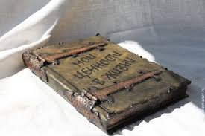
ВОСПИТАТЕЛЬНЫЙ ЧАС
Мои жизненные ценности
Образовательная. Познакомить с понятием «жизненные ценности», их классификацией, закрепить данное понятие.
Развивающая. Активизировать и развить навыки самопознания, самопрезентации и самовыражения.
Воспитывать активную позицию к жизни, способствовать воспитанию ответственного отношения к своей жизни.
Форма проведения: проект-моделирование
ПОДГОТОВИЛА
классный руководитель 7-А
КУЗНЕЦОВА С.С.

Slide 2


ЦЕННОСТИ - то, что человек особенно ценит в жизни, чему он придает особый, положительный жизненный смысл.
ЦЕННОСТЬ - философская категория,
обозначающая социально обусловленные значения материальных и духовных явлений, определяющих смыслы бытия человека и общества в целом.
ЦЕННОСТИ- то, что имеет для нас значимость в нравственном, эстетическом
и познавательном отношении.
Учение о ценностях называется аксиологией
РАБОТА СО СЛОВАРЕМ

Slide 3
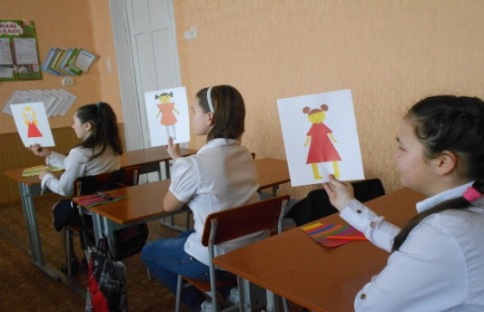

ВИДЫ ЦЕННОСТЕЙ
1.Общечеловеческие ценности
2.Повседневные ценности
3.Здоровьесберегающая ценность
4.Духовные ценности
5.Семейные ценности
6.Нравственные ценности
7.Культурные ценности
8.Правовые ценности
9.Политические ценности
Жизненные ценности человека – это фундамент, на котором базируется вся его жизнь.
Жизненные ценности не возникают за один день. Они – результат нашего опыта.
Жизненные ценности человека формируются с самого детства.

Slide 4
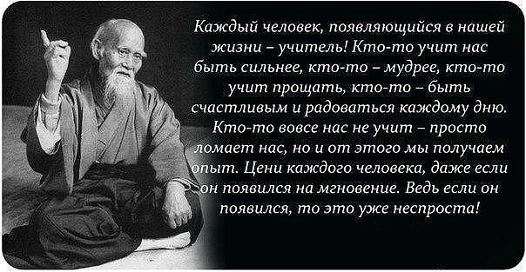
ИЗРЕЧЕНИЯ МУДРЕЦОВ ВОСТОКА

Slide 5
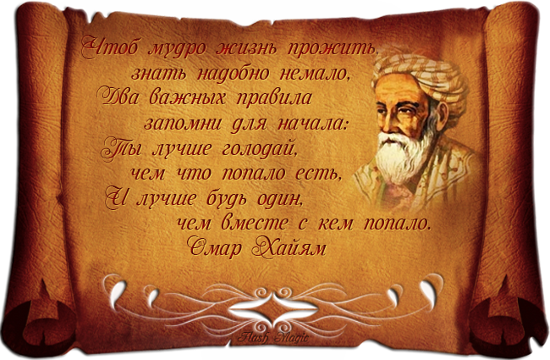

Slide 6
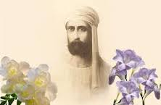

Книга Притчей - это книга наставлений в области морали и этики, затрагивающая многие аспекты жизни человека.

Slide 7
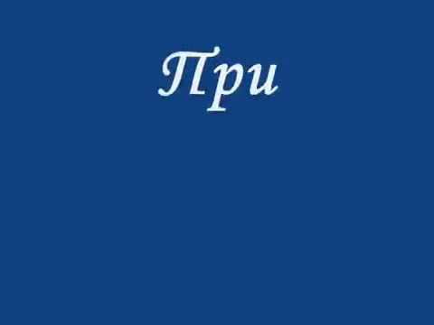

Slide 8


Slide 9
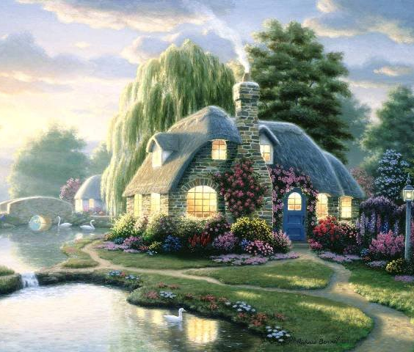
ДОМ МОИХ
ЖИЗНЕННЫХ ЦЕННОСТЕЙ
Я хочу построить дом
там, где счастлив буду,
Где любовью окружен,
будет каждый всюду,
Рядом с домом посажу
Древо Родовое,
Чтоб питалось от земли силою живою.

Slide 10
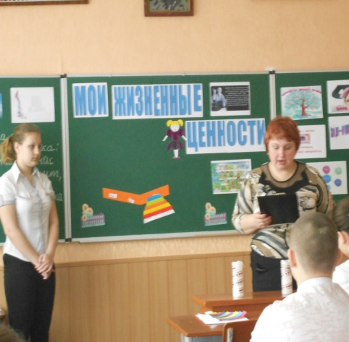
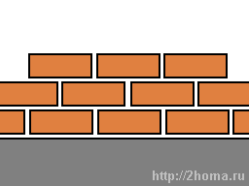
Жизненные ценности – это фундамент, на котором базируется вся его жизнь.
А.Эйнштейн
Общечеловеческие ценности представляют собой набор самых общих требований к поведению человека, принадлежащего к любой культуре. К таким ценностям относятся:
-истина,
-свобода,
-справедливость,
-красота,
-добро,
-любовь,
-польза,
-сохранение жизни человека,
-решительное осуждение всех форм человеконенавистничества,
-защита окружающей среды,
-утверждение ненасилия как основы жизни человеческого общества.

Slide 11
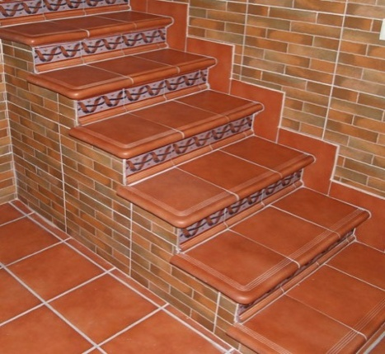
ПОВСЕДНЕВННЫЕ ценности
Заложив фундамент, строим ступеньки,
каждая из них – это маленькая цель.
Эти ступеньки ведут к ценностям повседневной жизни.
1. Трудолюбие
2. Пунктуальность.
3. Бережливость.
4. Ответственность.
5. Любовь к порядку
6. Прилежание

Slide 12
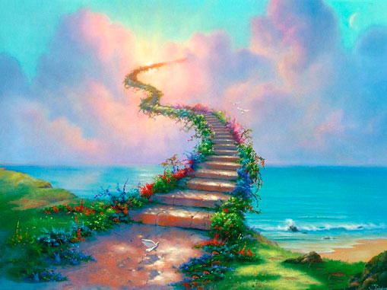
Прежде чем забраться вверх по лестнице, нужно убедиться, что эта лестница приставлена именно к той стене. Убедится в том, что жизненная цель выбрана верно.
Дмитрий Нагиев

Slide 13
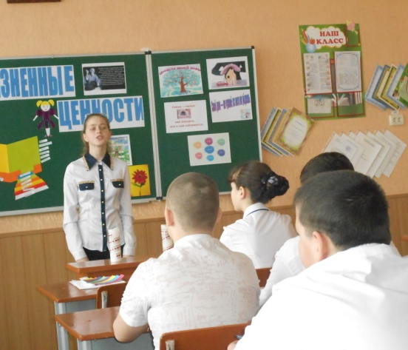
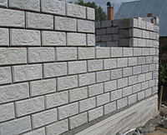
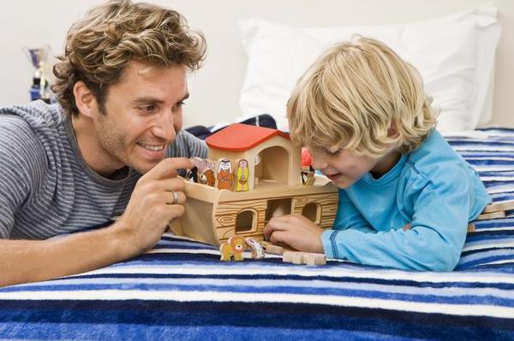
Стены возведем из блоков, при этом рассмотрим семейные ценности.
Семейные ценности – это то, что важно для семьи, тот необходимый «цемент», который группу людей с похожим генетическим кодом объединяет в дружное сообщество.
Распространенные семейные ценности:
-общение,
-уважение,
-чувство значимости для семьи,
-умение прощать,
- гибкость,
-традиции,
-ответственность,
-щедрость…

Slide 14


Slide 15
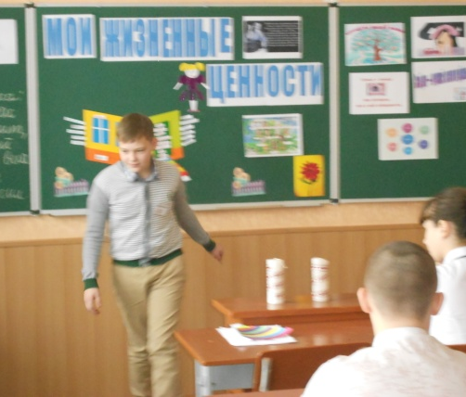
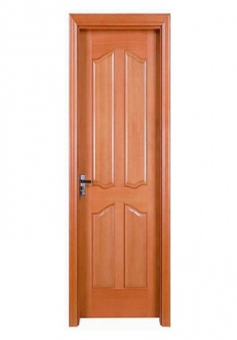
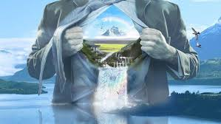
Духовные ценности
Духовные ценности — одобряемые или разделяемые большинством людей представления о том, что такое добро, справедливость, патриотизм, любовь, дружба, милосердие, сопереживание, порядочность, чуткость…
Доверие

Slide 16
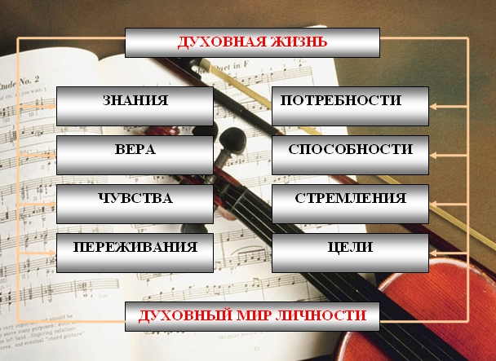

Slide 17
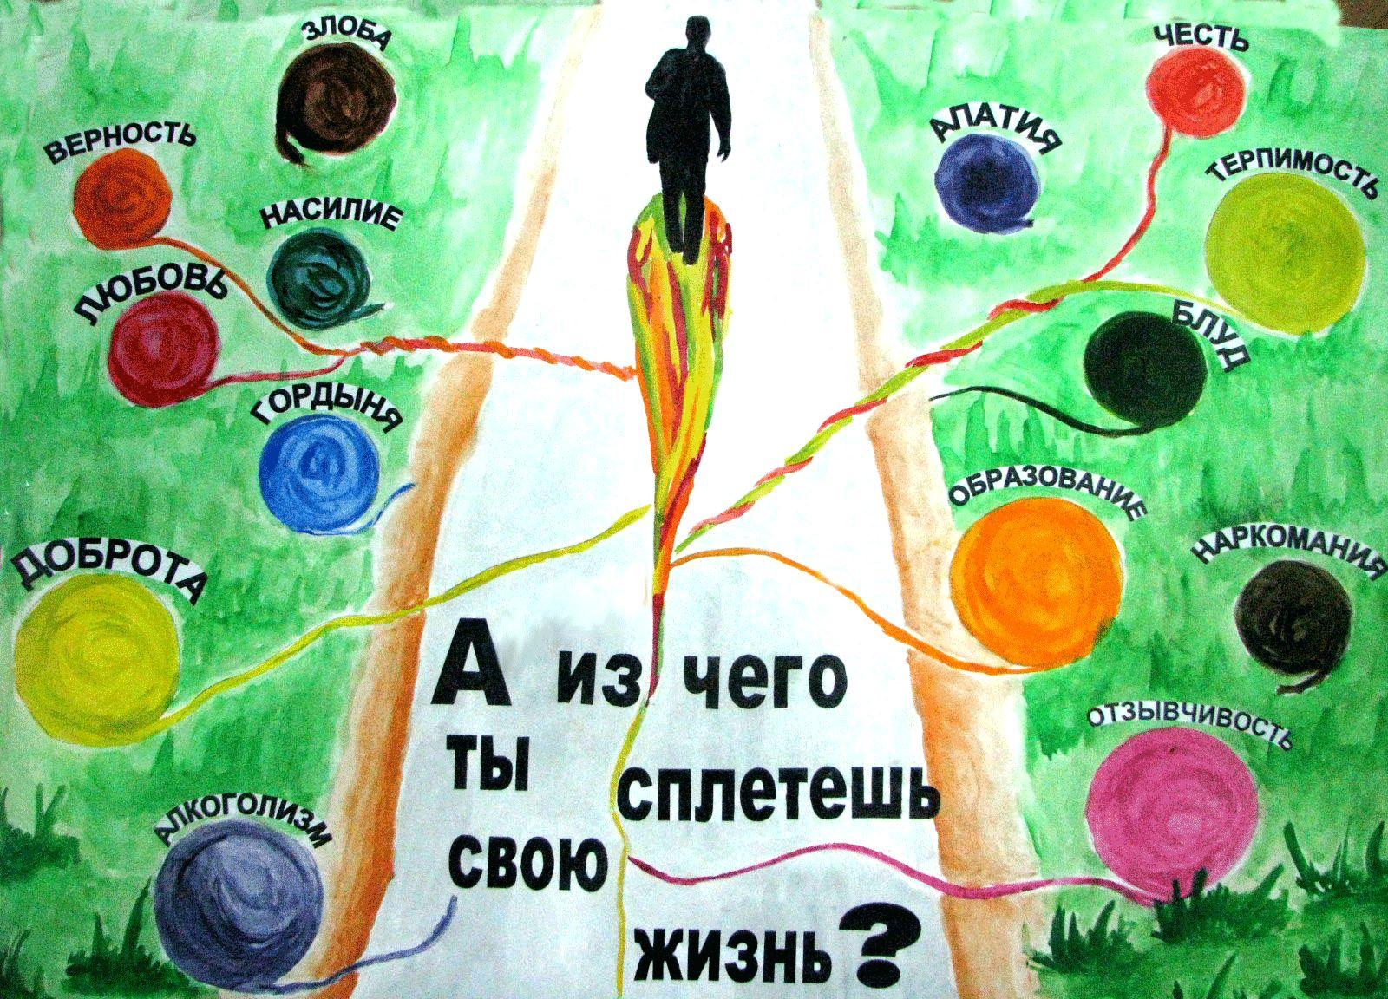

Slide 18
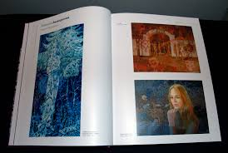
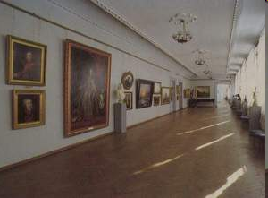

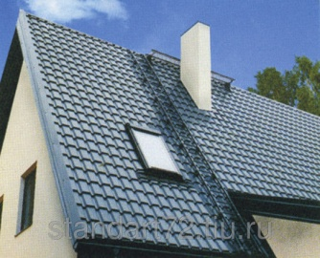
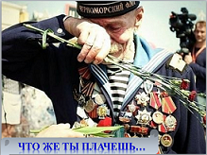
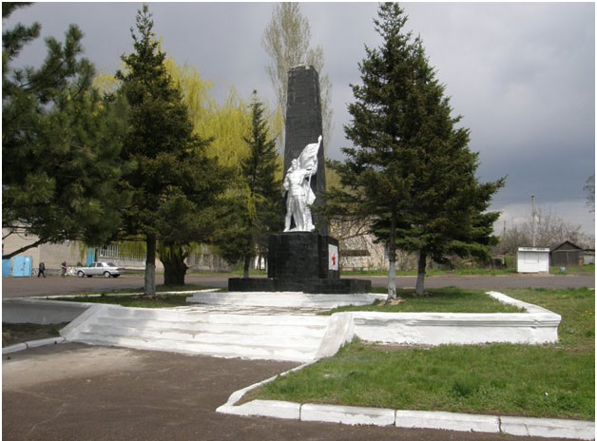
Культурные ценности -
имущественные ценности религиозного или светского характера, имеющие историческое, художественное, научное или иное культурное значение: произведения искусства, книги, рукописи, инкунабулы, архивные материалы, составные части и фрагменты архитектурных, исторических, художественных памятников, а также памятников монументального искусства и другие категории предметов.

Slide 19
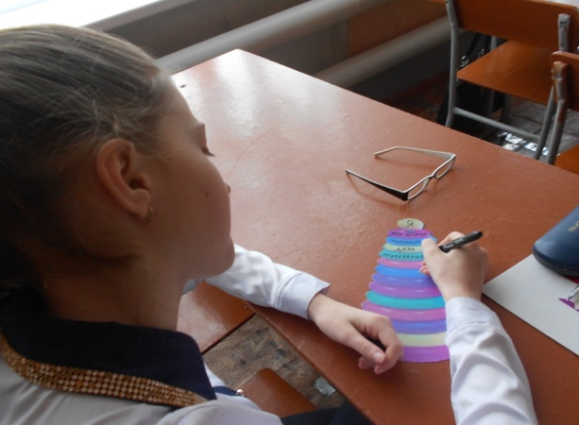
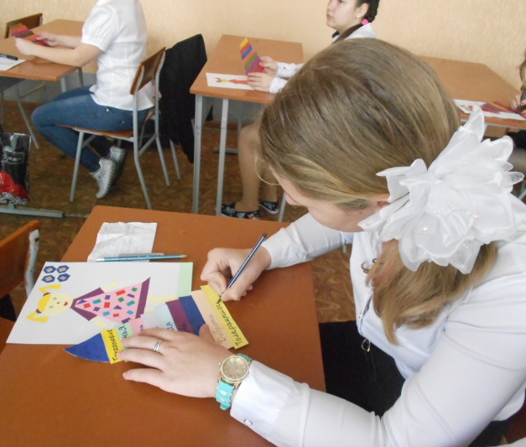
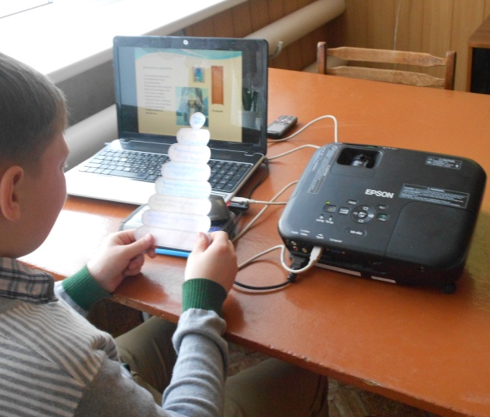
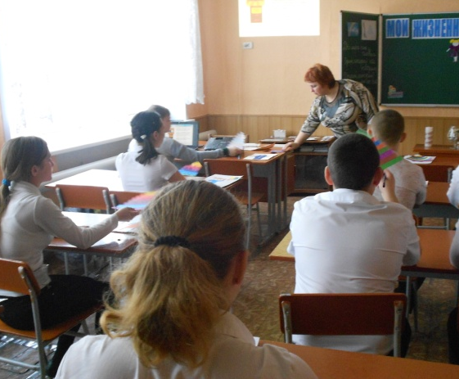
ПИРАМИДА
ЦЕННОСТЕЙ

Slide 20
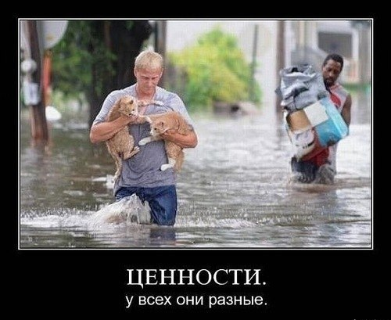
САМАЯ БОЛЬШАЯ ЦЕННОСТЬ В МИРЕ – ЖИЗНЬ: ЧУЖАЯ, СВОЯ, ЖИЗНЬ ЖИВОТНОГО МИРА И РАСТЕНИЙ, ЖИЗНЬ КУЛЬТУРЫ, ЖИЗНЬ НА ВСЕМ ЕЁ ПРОТЯЖЕНИИ, И В ПРОШЛОМ, И В НАСТОЯЩЕМ, И В БУДУЩЕМ…
Д.С.ЛИХАЧОВ

Slide 21

Хотя человеческой жизни нет цены, мы всегда поступаем так, словно существует нечто ещё более ценное.
Антуан де Сент-Экзюпери

Slide 22


Slide 23

Ничего люди не желают больше сохранить и ничего между тем меньше не берегут, чем свою собственную жизнь.
Жан де Лабрюйер

Slide 24


Slide 25


Slide 26
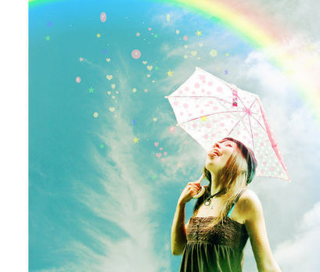

ВЫБЕРИ КРАСКИ ДЛЯ ЖИЗНИ СВОЕЙ- УЛЫБКИ, ЗДОРОВЬЕ, СЕМЬЮ И ДРУЗЕЙ! ТВОРЧЕСТВО, ЗНАНИЯ И МЕЧТЫ – ТВОЯ ЖИЗНЬ ЭТО ТО, ЧТО ВЫБЕРЕШЬ ТЫ!!!

Slide 27


Slide 28
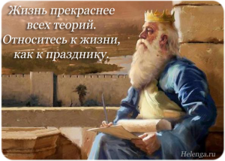

Slide 29
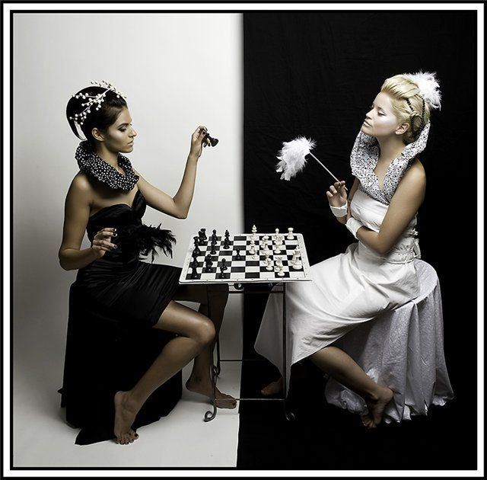

Жизнь как зебра иногда:
Не узнаешь никогда,
Что тебе готовит год –
Радость или гнёт забот.
Только надо верить всем,
Что исчезнет груз проблем,
Повернётся жизнь другой,
Светлой, яркой полосой.
Ведь успех придёт к тому,
Кто готовится к нему.
Важно рук не опускать,
Нужный случай поджидать.
Посмотрев в глаза судьбе,
Улыбнись, скажи себе:
- Я успешен и красив!
Выбираю позитив!

